Slide 1
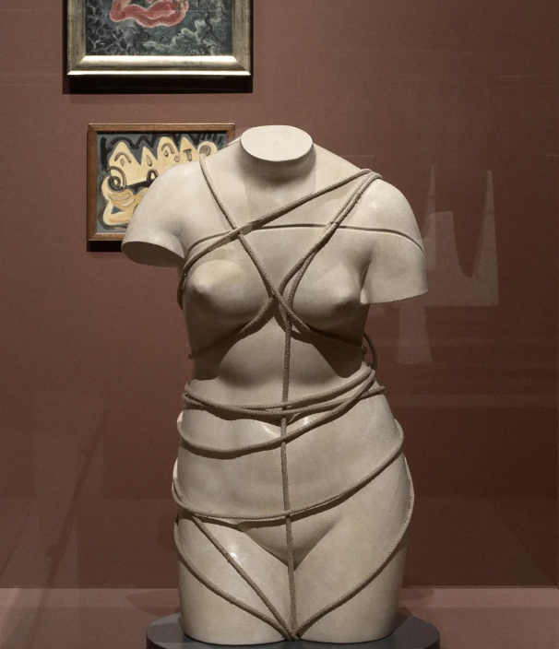
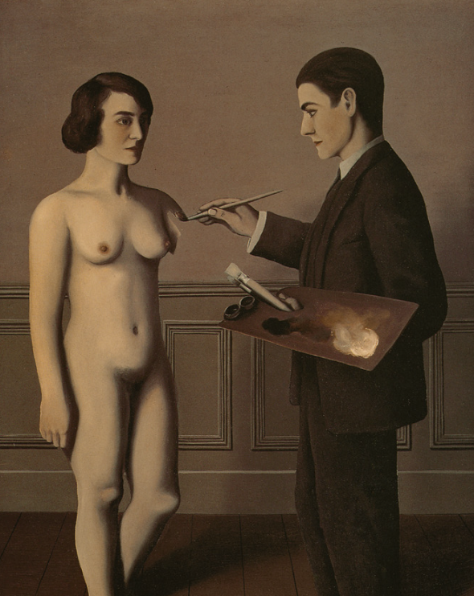
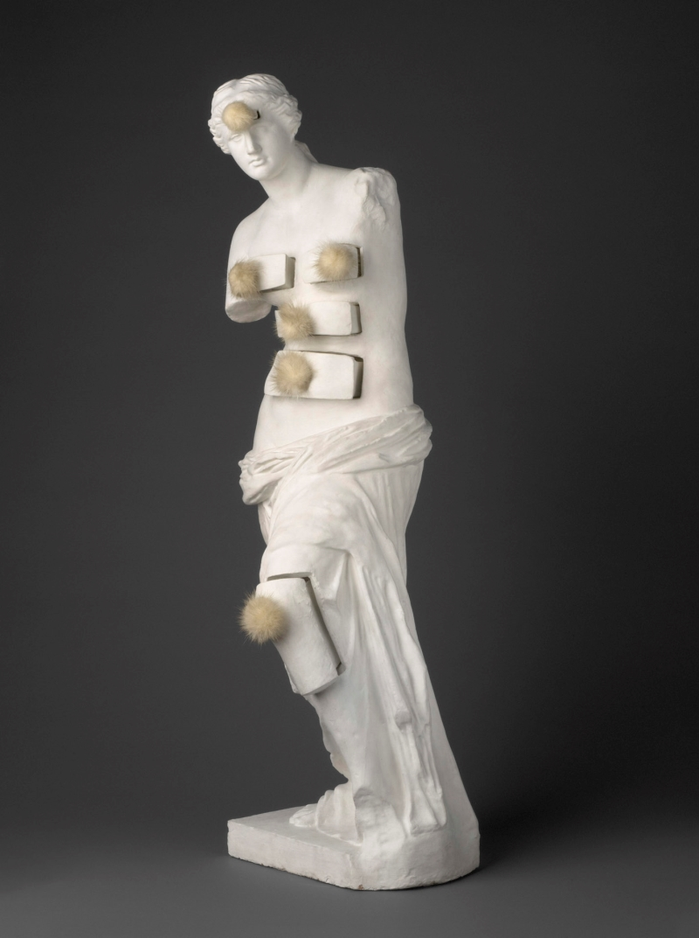
Surrealismen og kønnede blikke
FamilyID=Office_ArchiveTorn

Slide 2
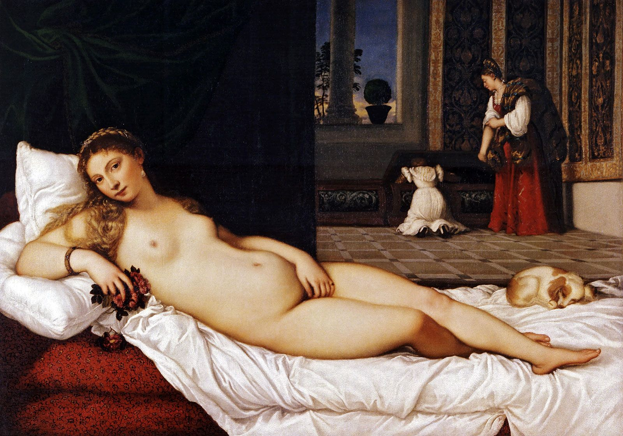
Forstå teoriteksten: ”Kønnede blikke”
Redegør med udgangspunkt i teksten Laura Mulveys begreb male gaze fra 1999. Hvordan forklarer hun det? Hvilke teoretikere trækker hun på og hvordan?
Hvad er nøglehulsæstetik? Forklar.
Titian: Venus af Urbino, 1538

Slide 3
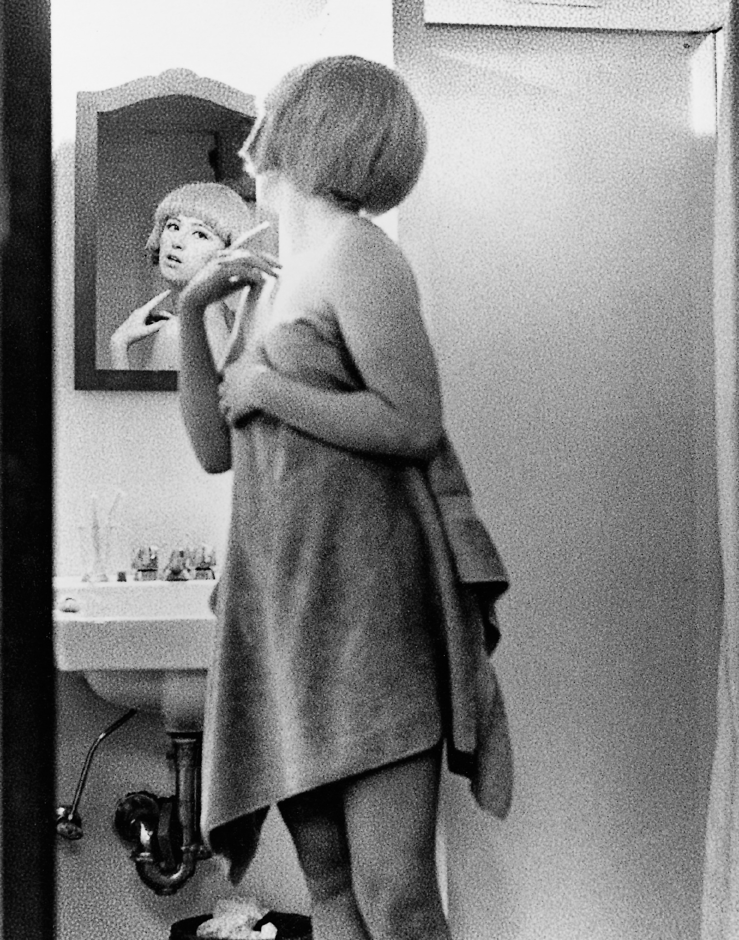
Analyseopgave: Når kvinder leger med the male gaze
Mulvey peger på, hvordan et patriarkalsk samfund har formet og påvirket fremstillingen af kvindelige figurer i traditionelle, fortællende spillefilm. Hendes hovedtese er, at filmene i høj grad tilfredsstiller i en voyeuristisk optik, hvor kvinden udstilles og objektificeres som begærsobjekt for det mandlige blik.
Denne udstilling af kvinden sker i en vekselvirkning mellem de forskellige blikke, der er til stede i film – kameraets blik, publikums blik og personernes blik internt på hinanden på lærredet.
Den amerikanske kunstfotograf Cindy Sherman har lavet projektet “Untitled Film Stills” (1977-1980), hvilket består af 69 sort/hvide fotografier. I disse fotografier iscenesætter hun sig selv i roller inspireret af Hollywoods noir film fra 50erne og 60erne og tematikken omhandler kvinders iscenesættelse igennem film.
Hvordan kan man igennem dette fotografi analysere “The male gaze” og Mulveys teori om de forskellige blikke?
Cindy Sherman Untitled Film Still #2

Slide 4
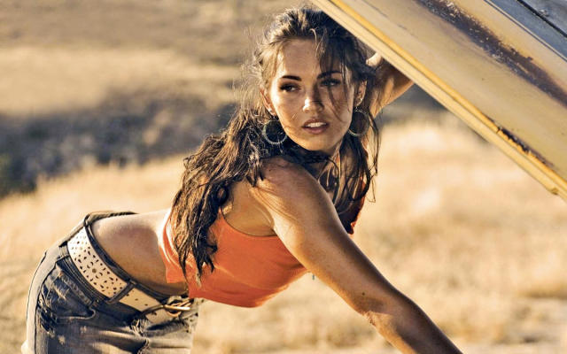
Researchopgave
Find eksempler fra film, reklamer, populærkultur, kunst mm, hvor der optræder et tydeligt male gaze.

Slide 5
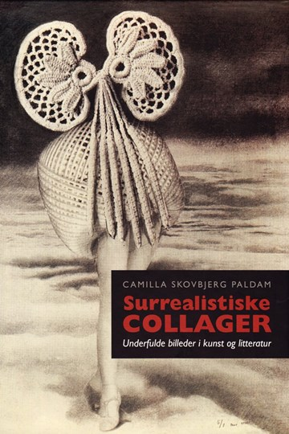
Teoritekst
Læs af snittet Den ‘primitive’ kvinde, s.191-194.
    Hvordan fortolker Paldan Höchs billede The Sweet One?
Læs afsnittet Kvinderne i Aragons Le paysan de Paris, s.194-196.
    Hvordan fremstilles kvinden i Aragons surrealistisk hovedværk fra 1926?
Læs afsnittet Kvindens underfulde transformations potentiale, s. 199-204.
    Find alle de ord og beskrivelser, der betegner kvinden i de surrealistiske værker og surrealistisk litteratur.

Slide 6
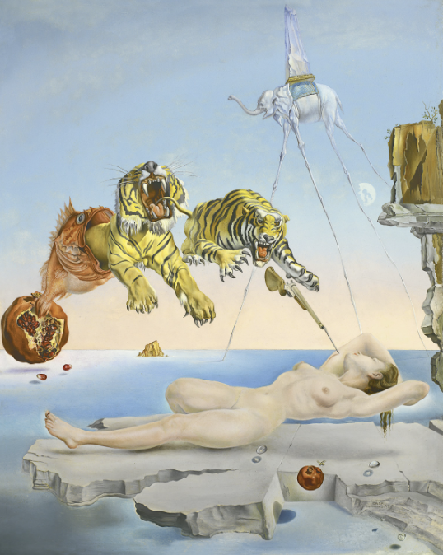
Analyseopgave:
Lav en analyse og fortolkning af et af værkerne på dette eller de følgende slides med fokus på fremstillingen af kvinden.
Brug din vide fra teoriteksten, du læste sidste modul – og dit hæfte til billedanalyse.
Salvador Dali: Dream Caused by the Flight of a Bumblebee around a Pomegranate a Second Before Awakening, 1944

Slide 7
Salvador Dali: Venus de Milo with Drawers,, 1936

Slide 8
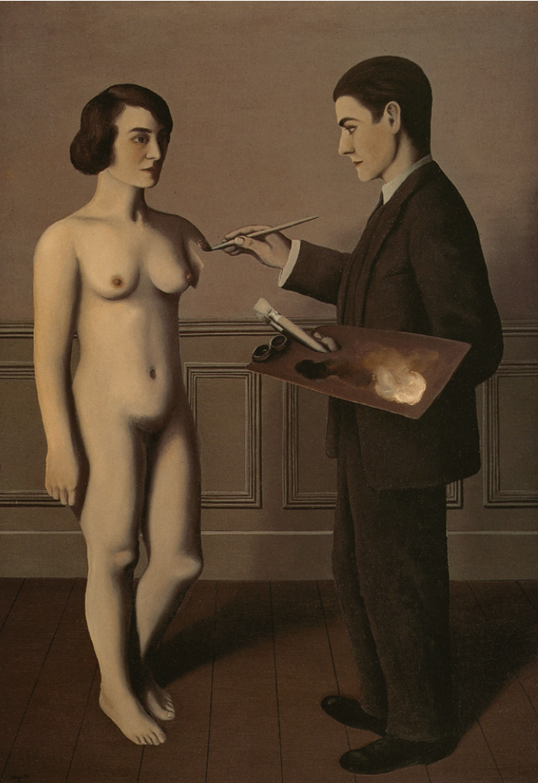
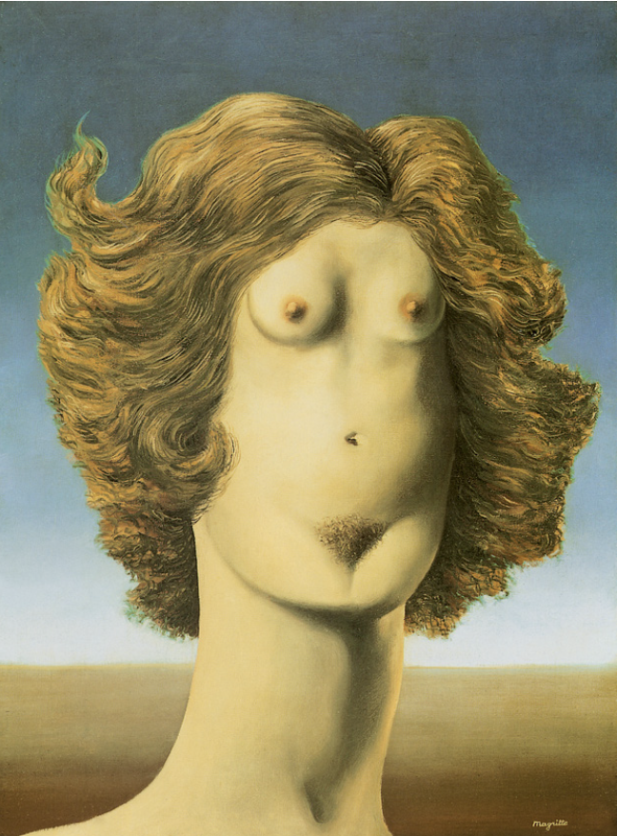
René Magritte: Le Viol (Voldtægten), 1934
René Magritte: Tentative de l’Impossible (Forsøg på det umulige), 1928

Slide 9
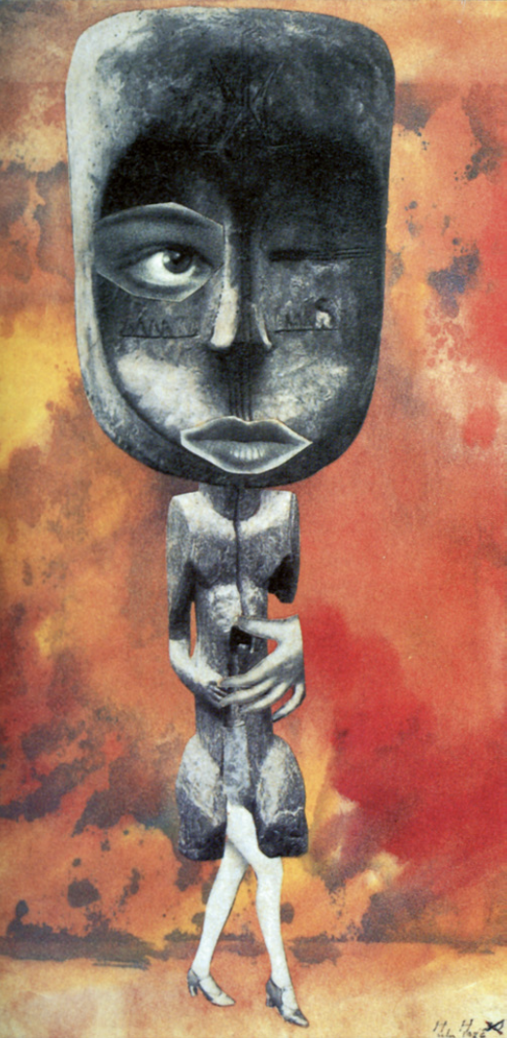
Hannah Höch: The Sweet One, From an Ethnographic Museum
(Den søde, Fra et etnografisk museum), 1926

Slide 10
Assemblage
Selvom den surrealistiske kunst ikke har én bestemt kunstnerisk udtryksform, er der alligevel en teknik og en måde at skabe billedverdener på, som går igen i rigtig mange surrealistiske værker, nemlig collagen. Collagen – som vi har arbejdet med ind til nu – er et billede, som er dannet af dele af forskelligt materiale og kan for eksempel være en kombination af tegning, maleri og pålimede genstande.
Lignende former er fotomontagen, der kombinerer forskellige dele af fotografier og assemblagen, hvor genstande er sat på, så der dannes tredimensionelle collager.
”Smuk som det tilfældige møde på et operationsbord mellem en symaskine og en paraply”
...er en sætning, som surrealisterne var meget inspirerede af. Sætningen viser, hvordan collageteknikken også kan bruges i litteratur og skulptur – og er samtidig et godt eksempel på, hvad surrealisterne ønskede med deres kunst: en sammenstilling af velkendte ting i et uventet og mærkeligt møde. Baggrunden for dette var at skabe en ny virkelighed gennem kunsten.

Slide 11
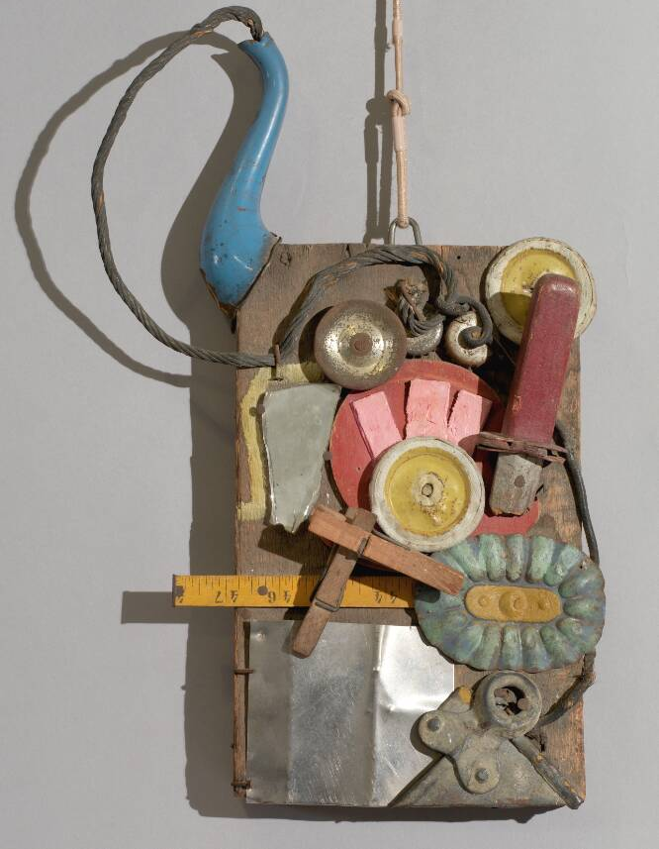
Surrealistiske assemblager
Surrealisterne ville vende op og ned på det, som man dengang opfattede som traditionel kunst, der havde til formål at vise en virkelighed, som man kunne genkende. I assemblagen bruges forskellige genstande og brudstykker fra den virkelighed, som vi kender, men de er sat sammen på nye, overraskende og nogle gange uhyggelige måder. Målet var at skabe en ’overvirkelighed’.
Med assemblagen begyndte mange kunstnere også at bruge nye anderledes materialer, som man traditionelt ikke brugte til at skabe kunst ud fra. F.eks. brugte den danske kunstner Henry Heerup forskellige fundne affaldsgenstande i det han kaldte for ”skraldeskulpturer”. Fordi værket nu bliver tredimensionelt og ikke bare er fladt kaldes denne type for collage en assemblage.
Henry Heerup: Skralderelief, 1935-39

Slide 12
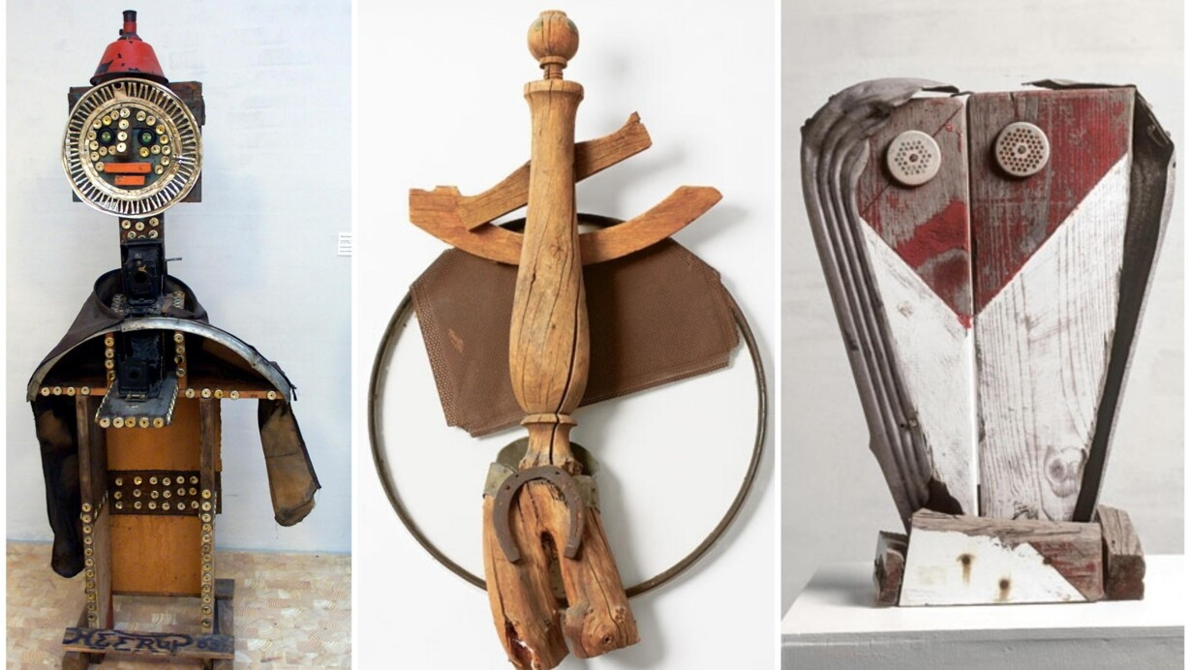
Eksempler på Henry Heerups skraldefigurer...

Slide 13
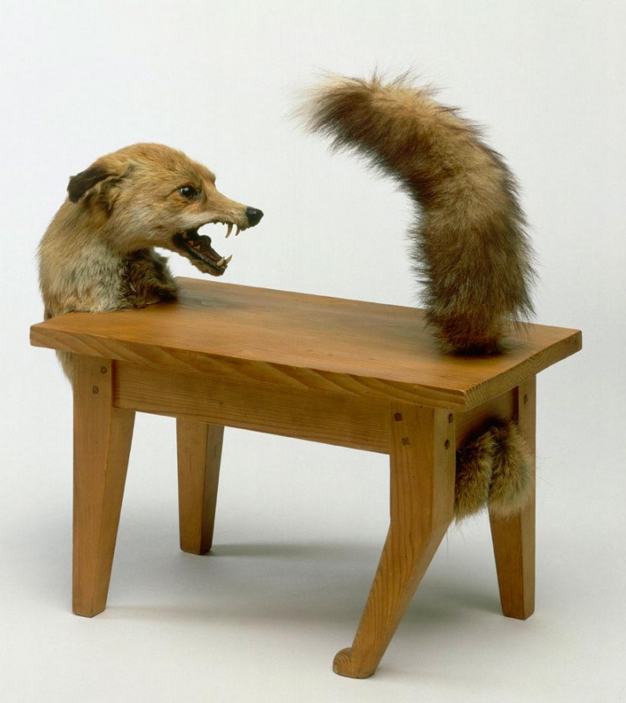
Victor Brauner: Loup-table,1939

Slide 14
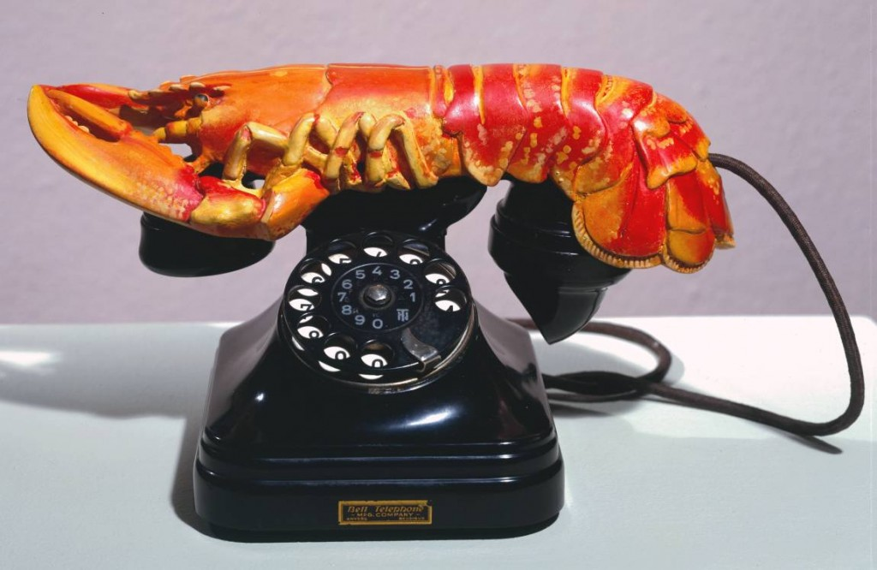
Salvador Dali: Téléphone aphrodisiaque, 1936-1938

Slide 15
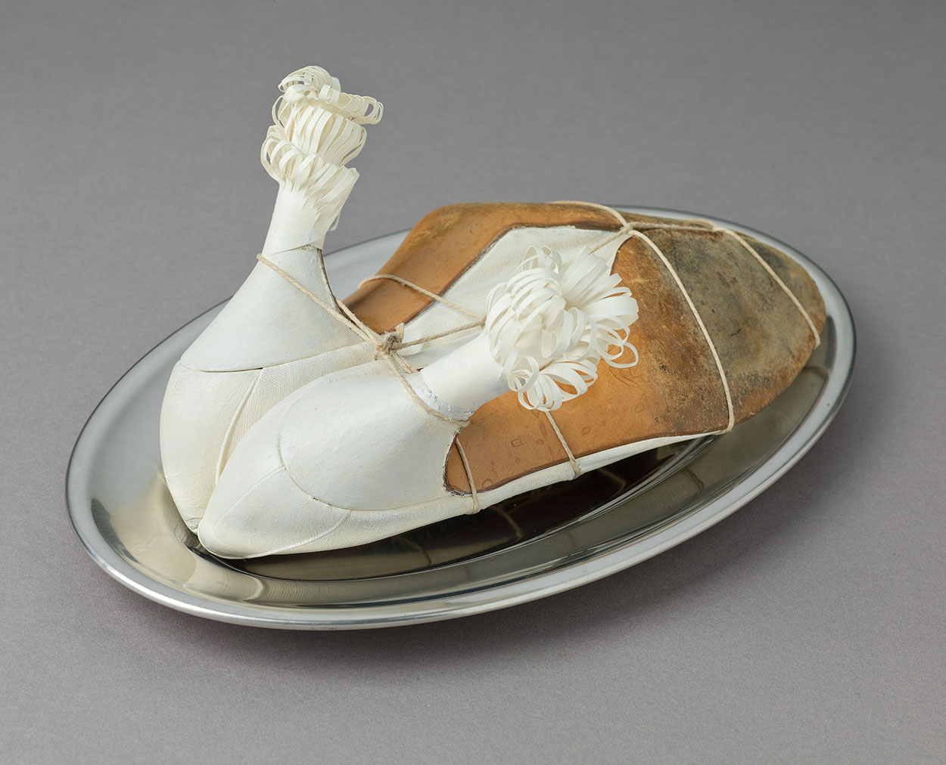
Meret Oppenheim: Guvananten, 1936

Slide 16
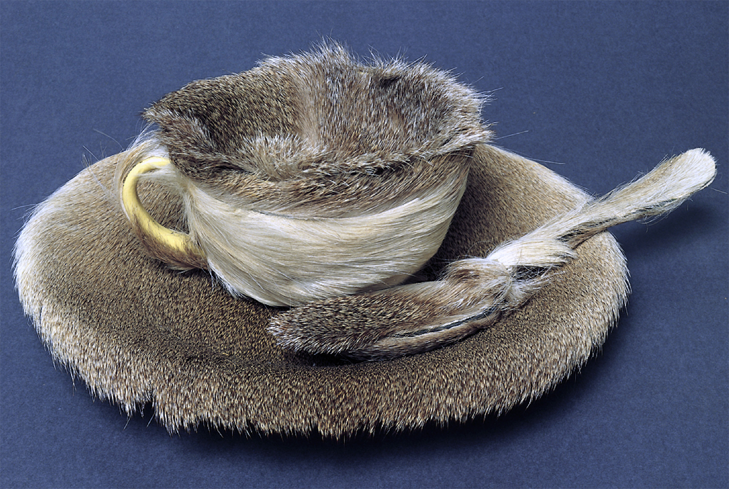
Meret Oppenheim: Object, 1936

Slide 17
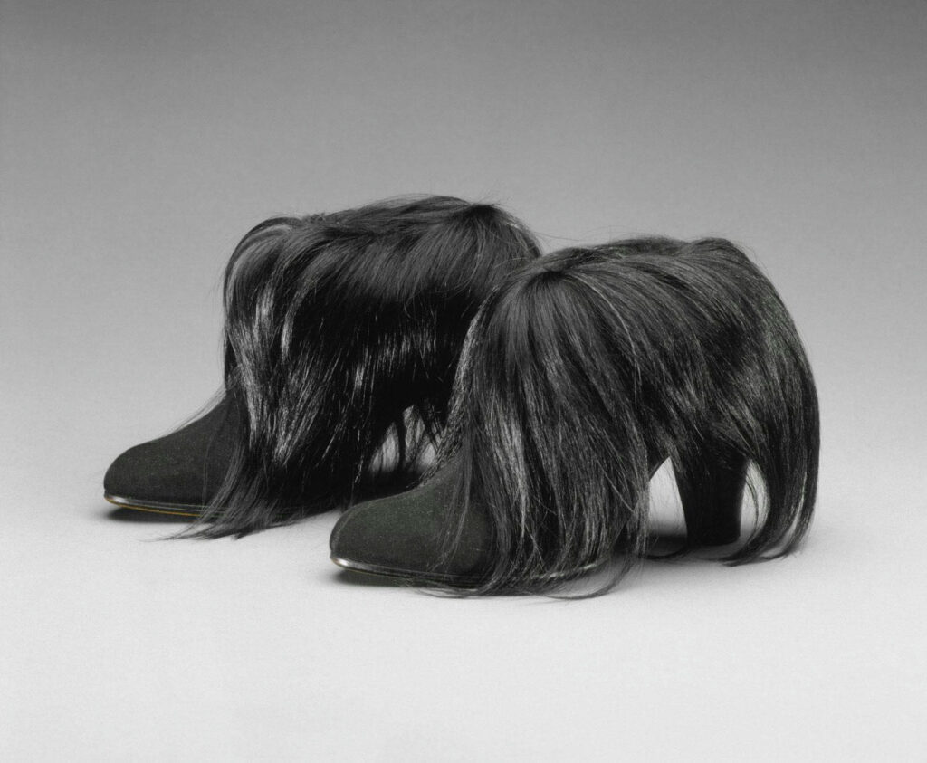
Elsa Shiparelli: Monkey Hair Shoes, 1938

Slide 18
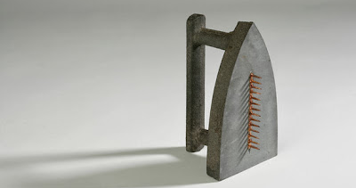
Man Ray: Cadeau, 1921

Slide 19
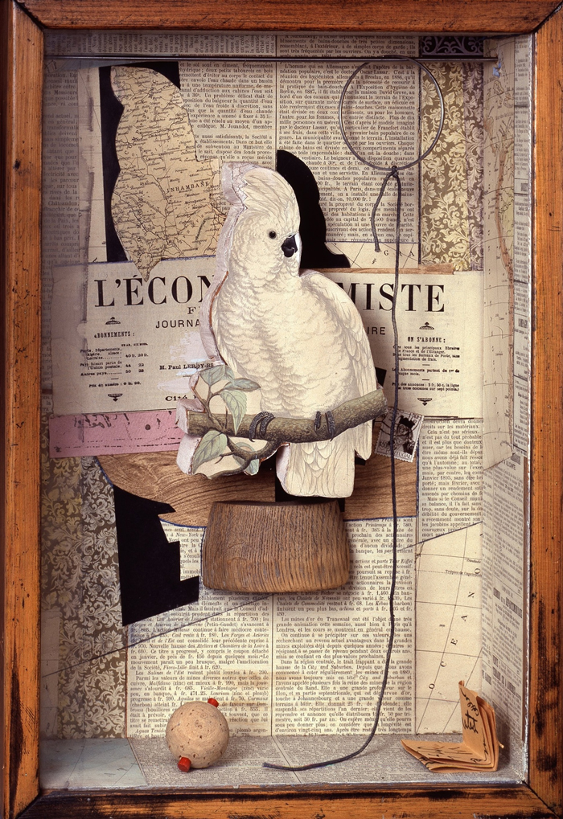
Joseph Cornell: Un perroquet pour Juan Gris, 1953

Slide 20
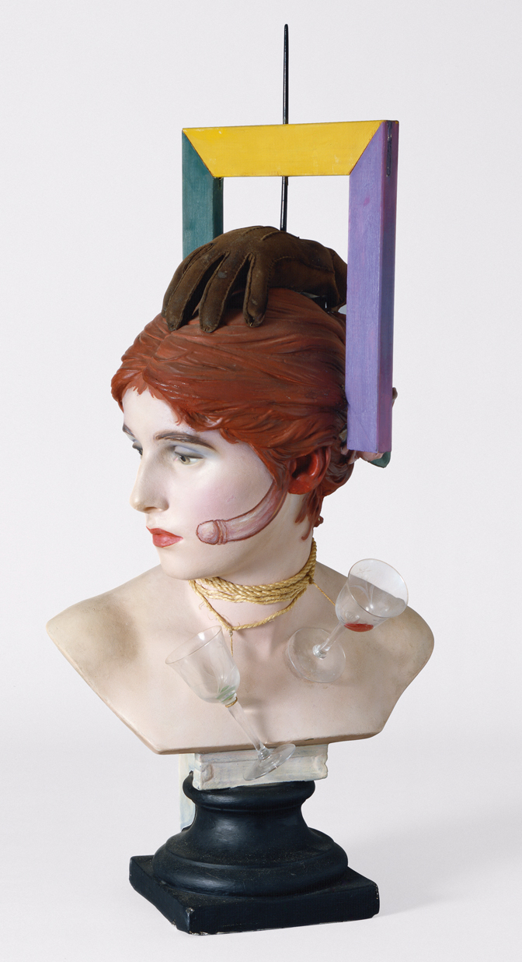
Wilhelm Freddie: Sex-paralysappeal, 1936

Slide 21
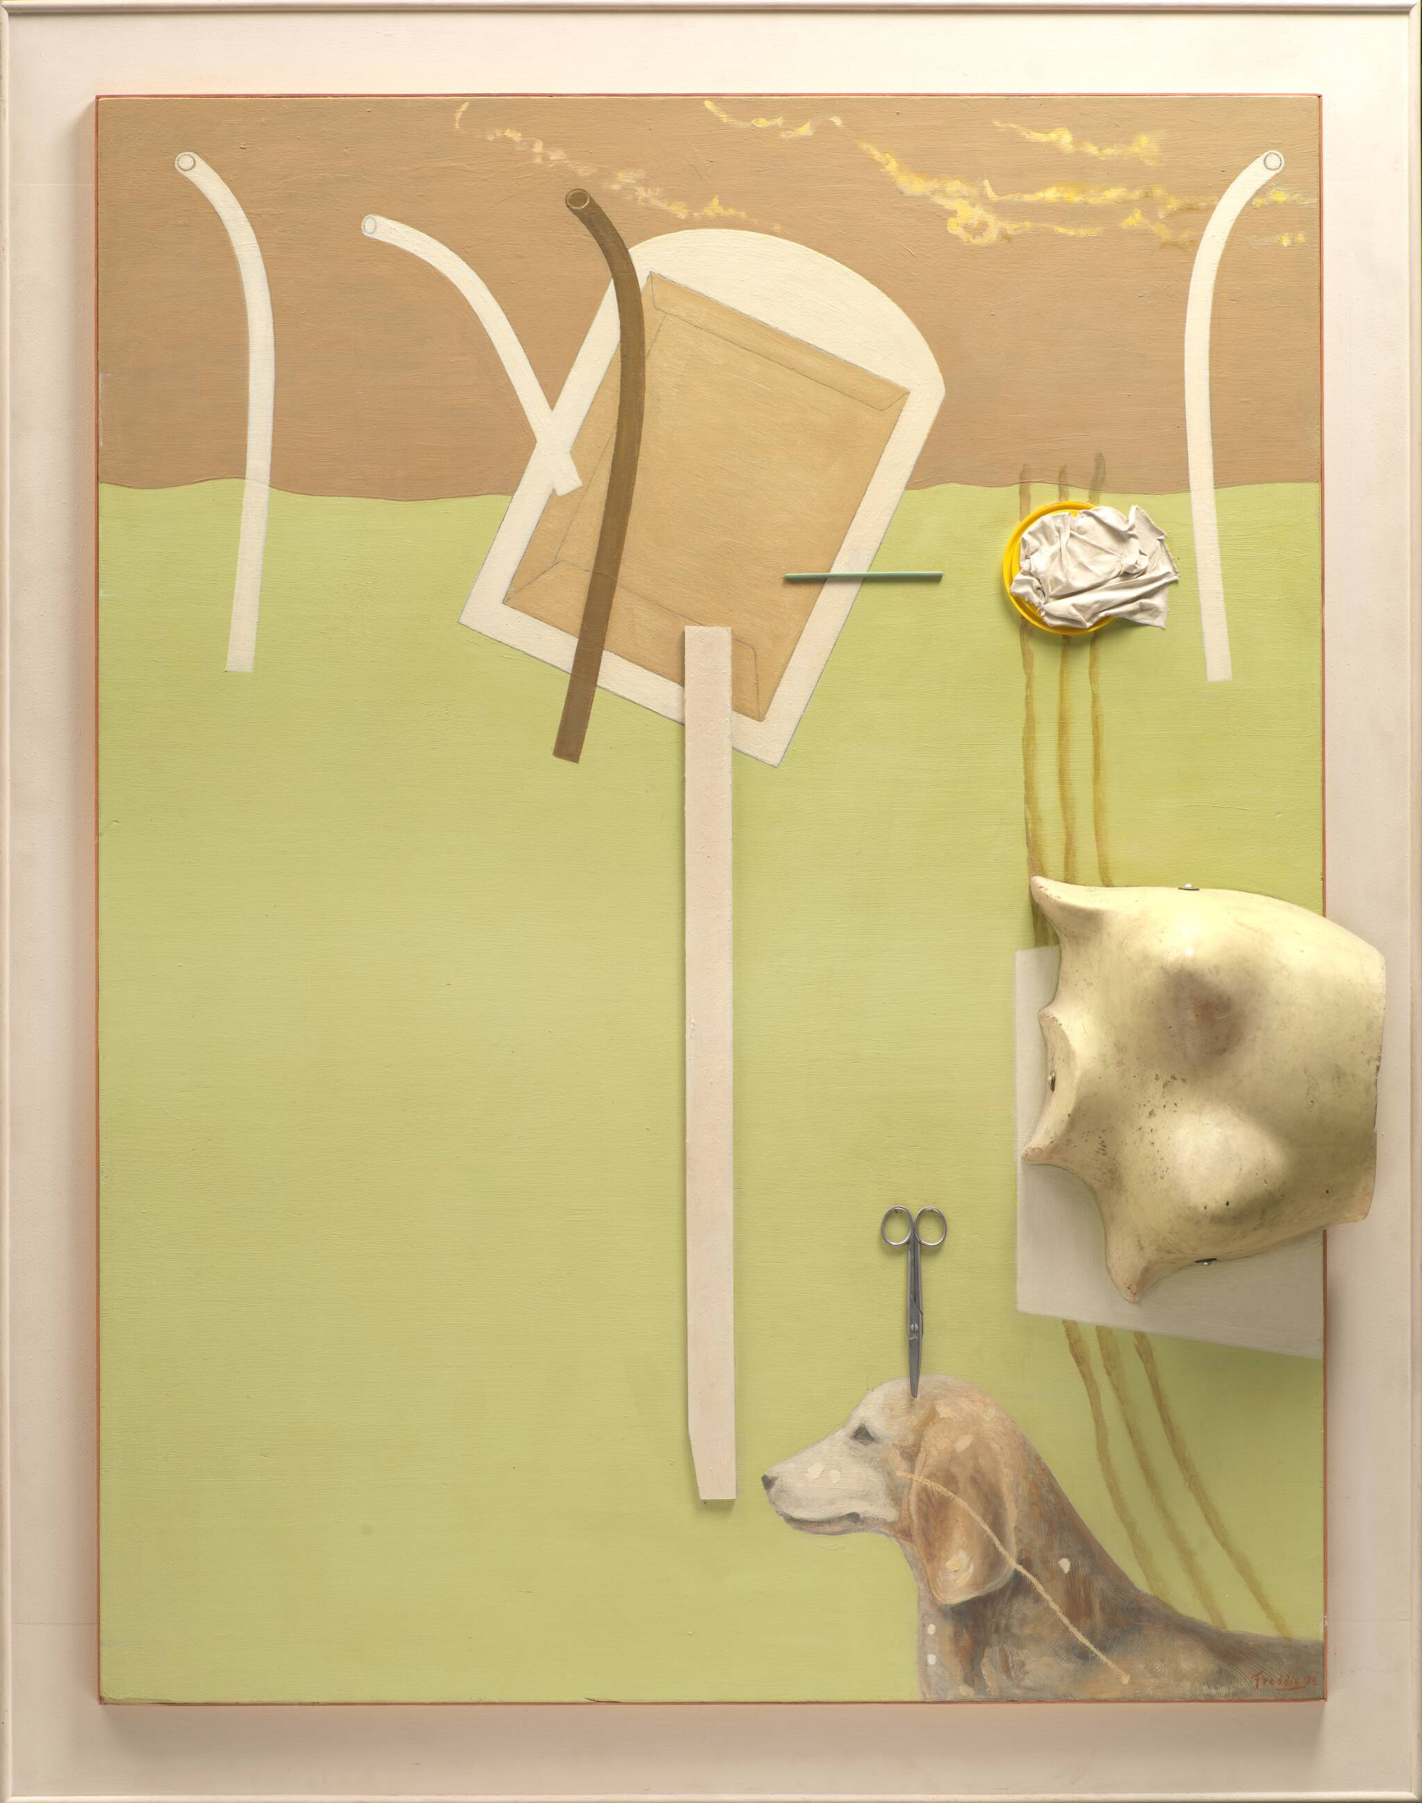
Wilhelm Freddie
Brev til en hundeklipper, 1978

Slide 22
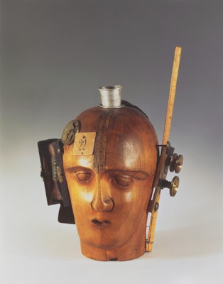
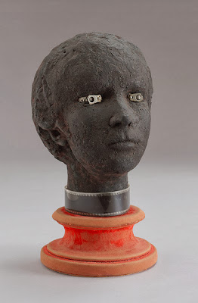
Marcel Jean: Specter of the Gardenia, 1936
Raoul Hausmann: The Spirit of Our Age - Mechanical Head, 1920

Slide 23
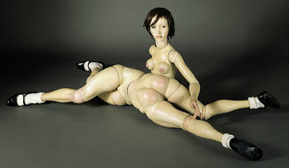
Hans Bellmer: The Doll, 1936

Slide 24
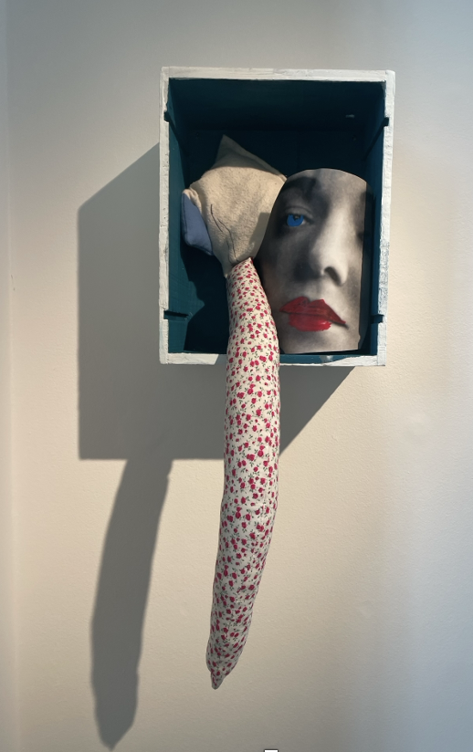
Praktisk øvelse: Surrealistisk assemblage
Skab en assemblage ud fra fundne genstande, aviser, blade, reklamer, fotografier mm. Du kan finde inspiration i de værker, vi har arbejdet med i forløbet og set på Skovgaard Museet eller ved at søge på surrealistiske kunstnere, der arbejder med assemblage.
Overvej om der er noget bestemt, som du ønsker at fortælle med din assemblage og prøv eventuelt at skabe nogle chok-effekter, som surrealisterne godt kunne lide at frembringe, du kan også forsøge at skabe en assemblage, der er lidt provokerende, som mange af surrealisterne ofte var det med deres værker.

